Slide 1
МБДОУ ЦРР Детский сад № 58
Проект
«Книга и я – лучшие друзья»
Составил:
воспитатель
высшей квалификационной категории Ананьева И.Г.

Slide 2
Цель:
формирование интереса у детей к детской книге через творческую и познавательную деятельность.

Slide 3
Задачи:
1. Учить детей слушать и воспринимать художественный текст.
2. Формировать у детей речь в результате прослушивания различных произведений.
3. Развивать память, внимание, мышление, речь, творческие способности.
4. Расширять кругозор детей, знакомить с различными жанрами художественной литературы.
5. Воспитывать у детей бережное отношение к книге.
6. Вовлекать родителей в образовательное пространство в группе.

Slide 4
Продукт проекта: книжки-малышки своими руками.

Slide 5
Какие бывают книги?

Slide 6
Акция: «Подари книгу детскому саду».

Slide 7
Работа с родителями

Slide 8
Оформление альбомов: «Любимые сказочные герои».

Slide 9
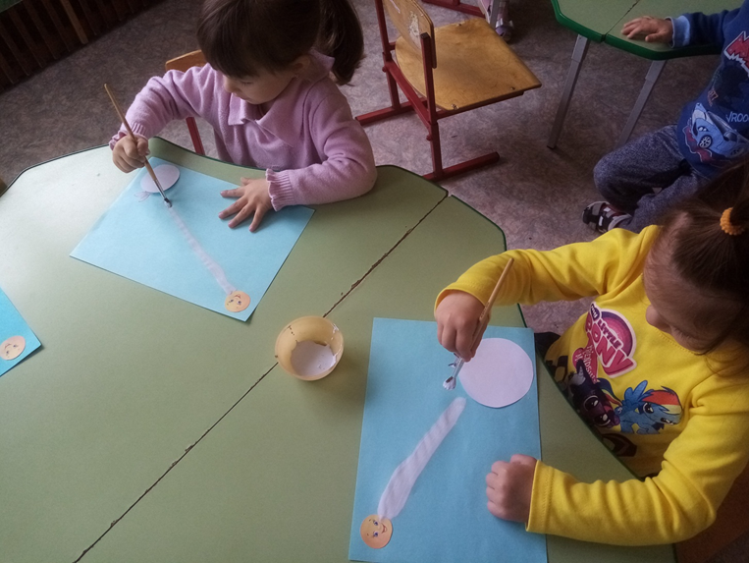
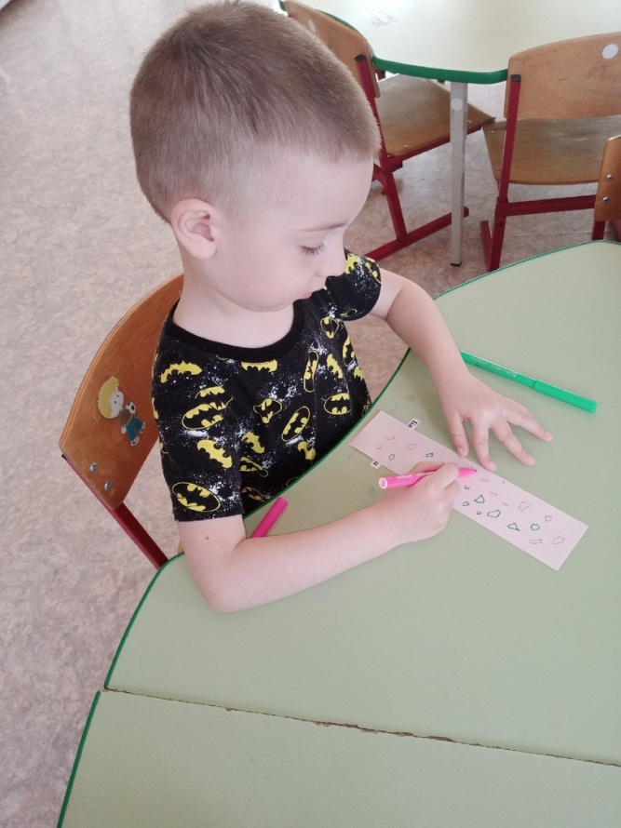
Рисование карандашами, красками, фломастерами

Slide 10
Аппликация «Домик для колобка»

Slide 11
Лепка «Сказочные герои»

Slide 12
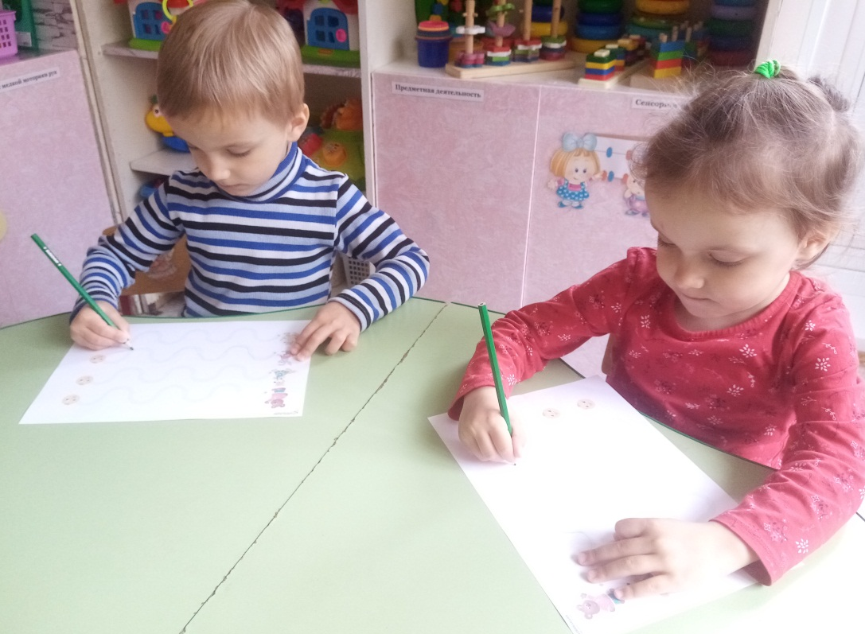
Графомоторные дорожки

Slide 13
Рассматривание иллюстрации «Мама читает детям книгу»

Slide 14
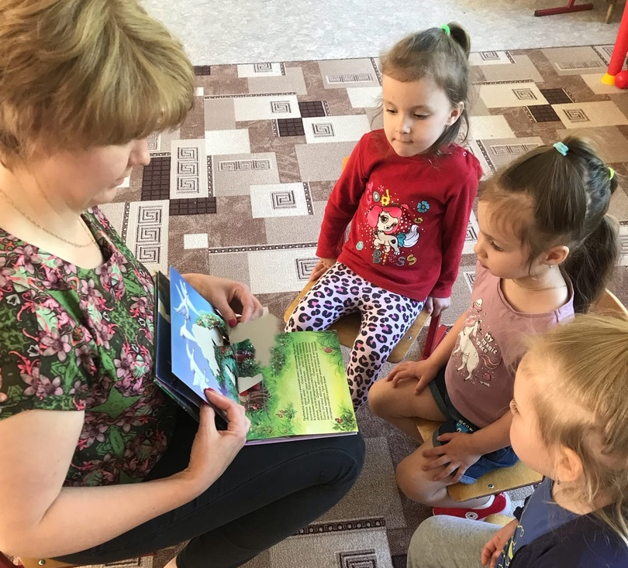
Беседы с детьми «Можно ли рвать книжки»

Slide 15
Чтение любимых сказок. Д/упражнение: «Прочитай сказку по картинкам»

Slide 16
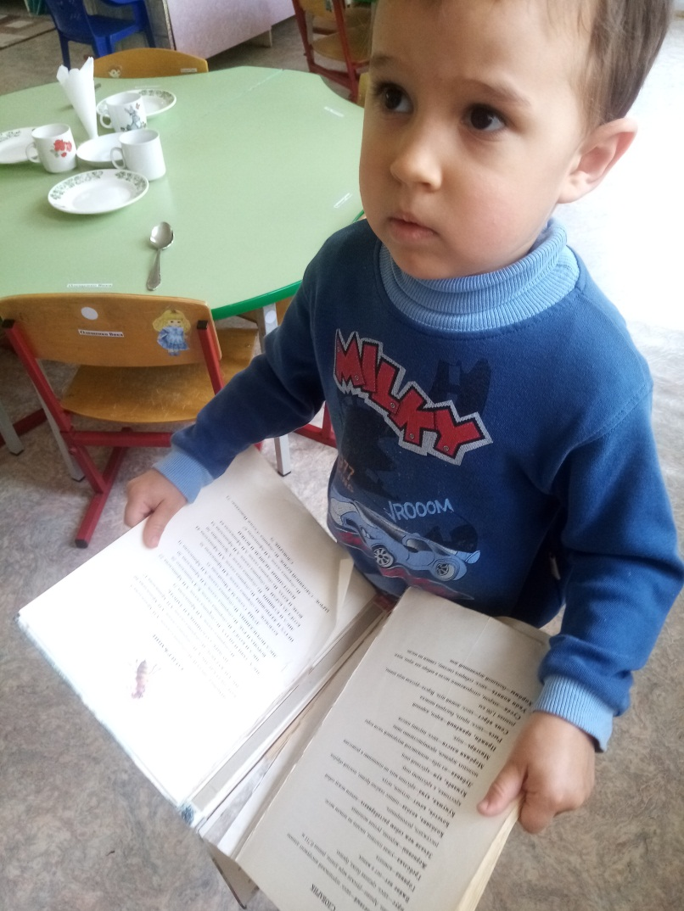
Игровые ситуации: «Книжка заболела»

Slide 17
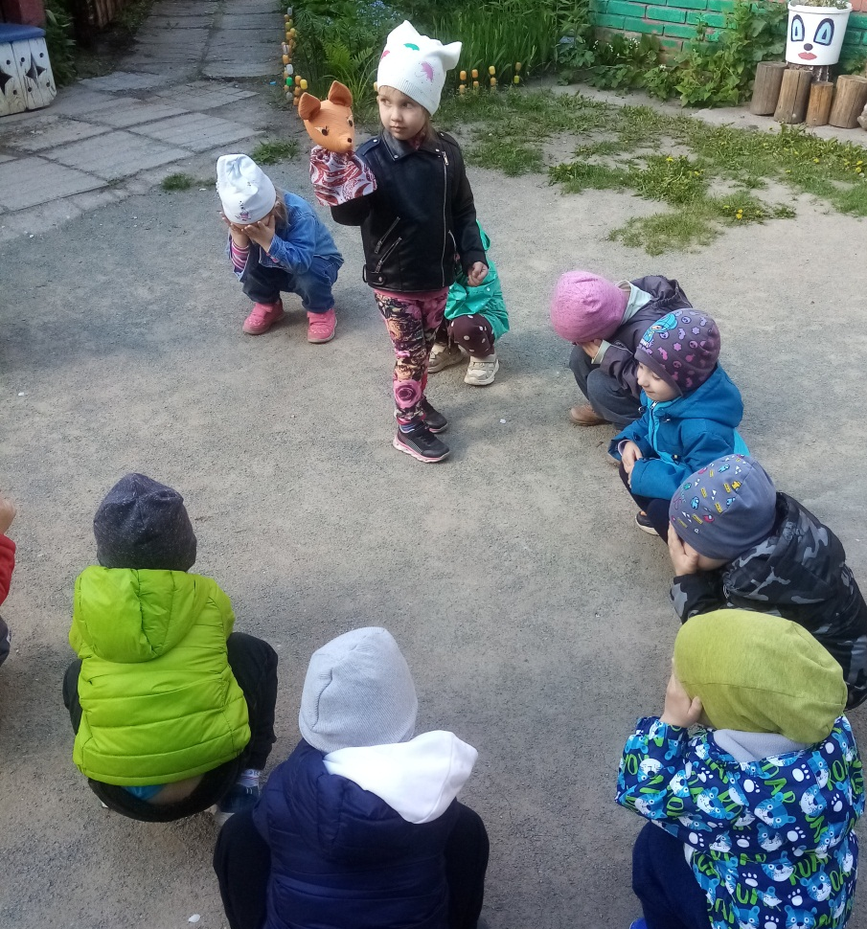
Подвижные игры: «Лиса и заяц», «У медведя во бору»

Slide 18
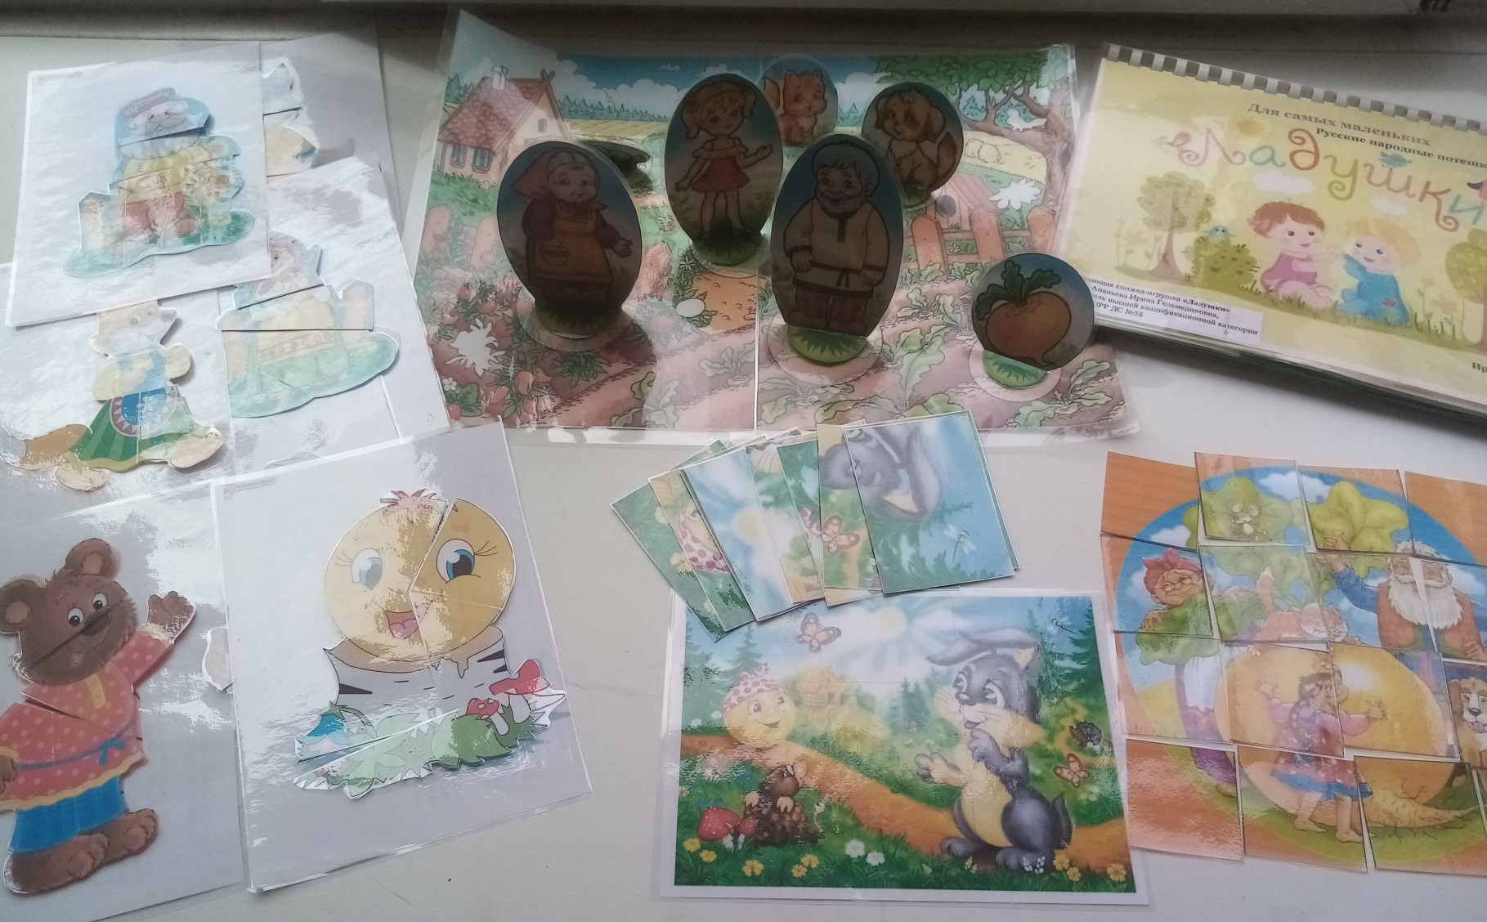
Дидактические игры: «Репка» (на подставках), «Назови сказку» (собери картинку) «Колобок» (на липучках – собери картинку), «Сказки» (лото).

Slide 19
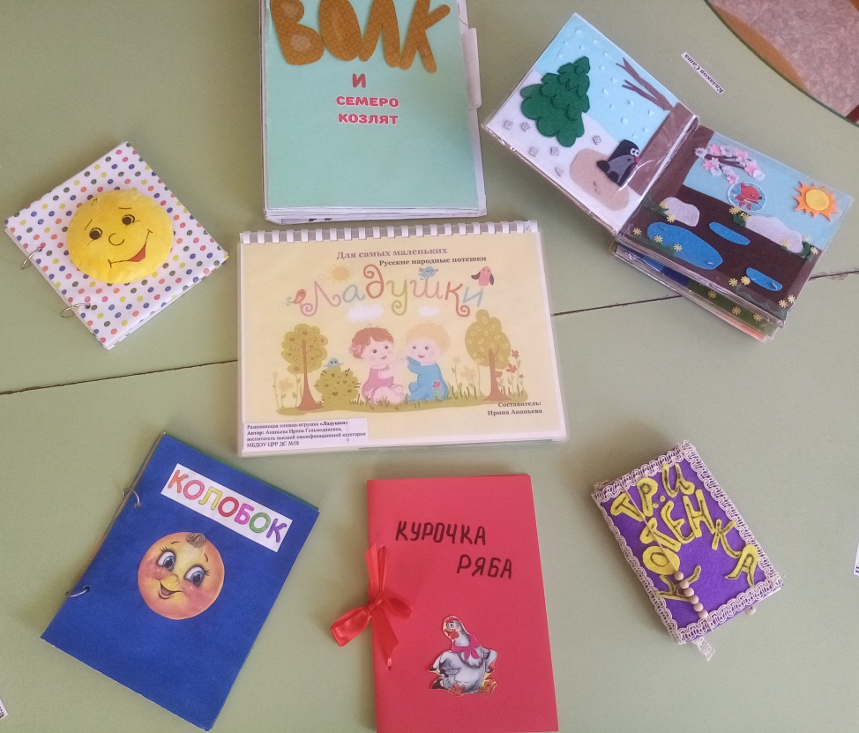
Заключительный этап - это изготовление книжек – малышек своими руками.

Slide 20
Спасибо за внимание!

